Slide 1
Тыва Республиканың
Каа-Хем кожууннуң Сарыг-Сеп суурунуң муниципалдыг бюджеттен хандырылгалыг школа назыны четпээн чаштарга каттыштырган хевириниң
5 дугаар «Дамырак» аттыг уруглар сады
«Космонавтылар хүнү»
Интернет четки-биле өөредилге
Школага белеткел бөлүү (6-7 хар)
Апрель 08-тен апрель 14-ке чедир
Кичээл 30 минут
Кижизидикчи башкы: Дапыян З.В.
Сарыг-Сеп, 2024

Slide 2
Хүндүлүг ада-иелер!
Урууңар-биле өөренип олургаш, чурукка тырттырып аарын диледивис.
Чурууңарны бөлүүңерниң вайберинче азы болза кижизидикчи башкыңарның хуу арыннынче чортуп бээриңерни дилээр дир бис.

Slide 3

Уругга сɵстерниң утказын чуруктарны кɵргүзүп тургаш, тайылбырлаар: ракета, октаргай, ужудукчу.

Slide 4
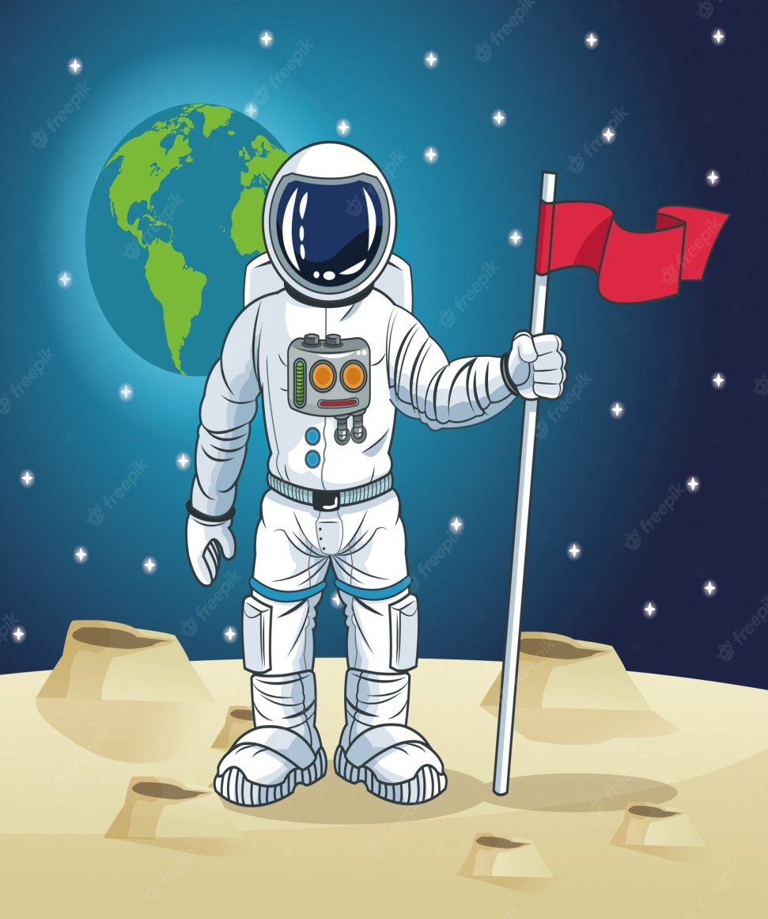
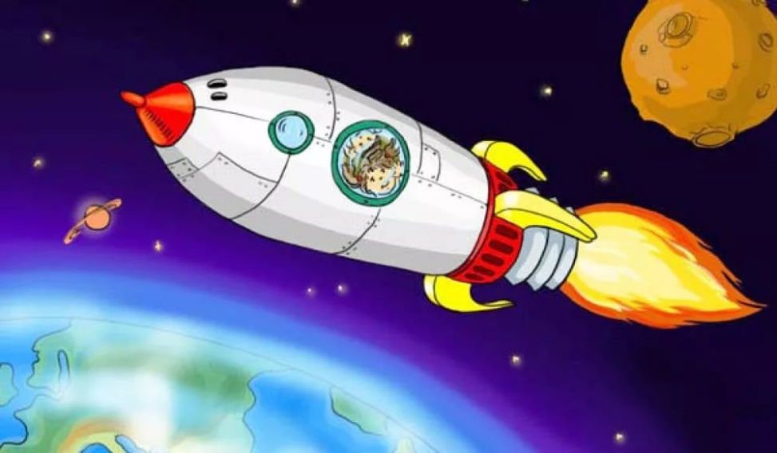

Slide 5

Бир дугаар октаргайже ужуткан ужудукчу - Юрий Алексеевич Гагарин

Slide 6
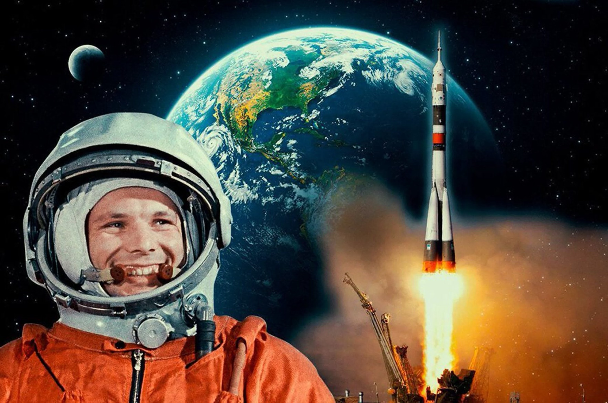
1961 чылдыӊ апрель 12 – Юрий Гагаринниң кижи тɵрелгетенге Октаргайже бир дугаар орукту изеп берген тɵɵгүлүг хүнү.

Slide 7
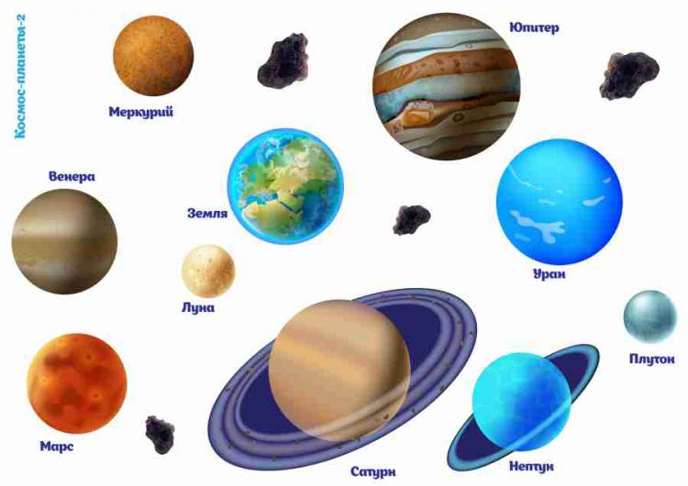
Планеталарны адаңар

Slide 8
Тывызыкты урууңарга ыдыңар
Тии чок торгум,
Дизии чок чинчим
(Дээр, сылдыстар)

Slide 9
А. Алдын-оолдуң шүлүүн номчуп бериңер:
Космонавтылар
Туралаан на сылдыстарже
Тутсуп чедер ракета
Шылай берди манай берди
Шымда-шымда олуруңар –
Оон башка шоруңар-ла
Олуттар чок артар силер.

Slide 10
Чаа сөстерни тайылбырлап бериңер:
Туралаан – барыксаан
Тутсуп чедер – ужуп чедер
Шоруңар-ла - озалдаар силер

Slide 11
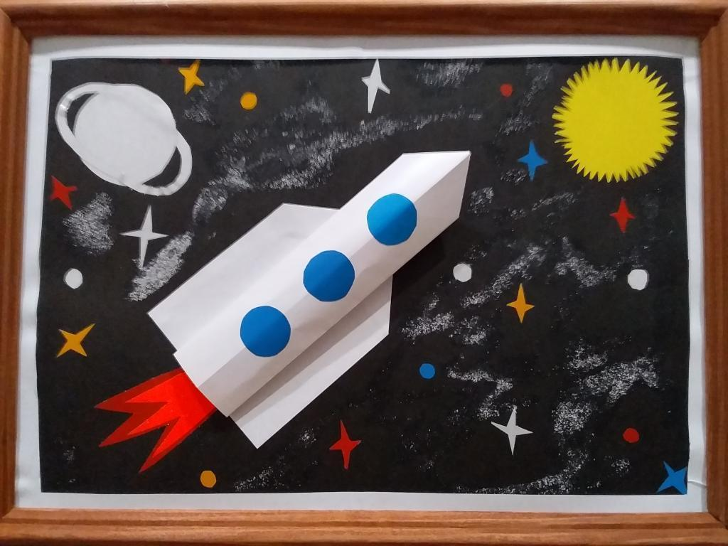
Оннуг картонга «Дунеки дээр»-ден өңнүг саазын-биле кылып ал

Slide 12
Улуу-биле четтирдим!

